Slide 1
КОМПЛЕКСНЫЙ ПОДХОД К РАЗВИТИЮ ИНИЦИАТИВНОГО БЮДЖЕТИРОВАНИЯ В НОВГОРОДСКОЙ ОБЛАСТИ

Slide 2
Лучшие практики развития инициативного бюджетирования в Новгородской области за 2018 – 2021 годы
2
за 2018 год лучшая практика старта программы инициативного бюджетирования в субъекте Российской Федерации
за 2019 год лучшая практика по организации сопровождения процесса инициативного бюджетирования
за 2020 год регион стал лидером по количеству реализуемых практик инициативного бюджетирования
за 2021 год лучшая практика по комплексному подходу к реализации проектов инициативного бюджетирования

Slide 3
Субъекты Российской Федерации, лидирующие в федеральных округах по финансовому обеспечению проектов инициативного бюджетирования в 2021 году
3
Федеральный округ | Субъект РФ | Количество практик ИБ | Доля средств на ИБ в бюджете субъекта РФ, % | Бюджетная поддержка ИБ на одного чел., руб.
ЦФО | Белгородская область | 3 | 0,79 | 655,71
 | Калужская область | 1 | 0,23 | 132,67
 | Курская область | 1 | 0,26 | 206,62
 | Орловская область | 3 | 0,84 | 531,42
 | Тамбовская область | 4 | 0,34 | 180,45
 | Тульская область | 1 | 0,54 | 276,03
 | Ярославская область | 1 | 0,41 | 311,74
СЗФО | Республика Карелия | 3 | 0,65 | 711,95
 | Республика Коми | 1 | 0,25 | 316,25
 | Вологодская область | 1 | 0,27 | 256,86
 | Калининградская область | 3 | 0,42 | 479,84
 | Ленинградская область | 2 | 0,26 | 240,66
 | Новгородская область | 6 | 0,88 | 721,32
ПФО | Республика Башкортостан | 3 | 0,52 | 330,09
 | Республика Татарстан | 3 | 0,39 | 322,38
 | Чувашская Республика | 1 | 0,73 | 435,99
 | Нижегородская область | 1 | 0,30 | 229,81
 | Ульяновская область | 3 | 0,49 | 338,83
УФО | Тюменская область | 2 | 0,18 | 254,91
 | Челябинская область | 1 | 0,37 | 273,37
 | Ханты-Мансийский АО | 3 | 0,66 | 822,85
СКФО | Чеченская Республика | 1 | 0,02 | 18,64
 | Ставропольский край | 1 | 0,26 | 145,06
ЮФО | Волгоградская область | 1 | 0,11 | 61,59
 | Ростовская область | 1 | 0,12 | 59,91
 | город Севастополь | 1 | 0,10 | 147,06
СФО | Республика Алтай | 3 | 1,20 | 15,50
 | Алтайский край | 2 | 0,20 | 133,84
 | Иркутская область | 1 | 0,21 | 218,95
 | Омская область | 3 | 0,54 | 357,68
ДФО | Республика Саха (Якутия) | 1 | 0,22 | 504,80
 | Амурская область | 1 | 0,35 | 484,60
 | Сахалинская область | 2 | 0,27 | 900,29
Источник: ЦИБ НИФИ Минфина России

Slide 4
Старт проектов инициативного бюджетирования
4
Комитет по внутренней политике Новгородской области
Министерство
финансов Новгородской области
Министерство транспорта и дорожного хозяйства Новгородской области
2018 год
2019 год
2021 год
2018 год
2019 год

Slide 5
Правовая основа реализации проектов инициативного бюджетирования на территории Новгородской области
5
Федеральный закон от 06.10.2013 №131-ФЗ «Об общих принципах организации местного самоуправления в Российской Федерации»
Стратегия социально-экономического развития Новгородской области до 2026 года, принята постановлением Новгородской областной Думы от 27.03.2019 №724-ОД
Областной закон от 23.10.2014 № 637-ОЗ «О закреплении за сельскими поселениями Новгородской области вопросов местного значения»
Постановление Правительства Новгородской области от 12.10.2017 № 347 «Об организации проектной деятельности в Правительстве Новгородской области и органах исполнительной власти Новгородской области»
подпрограмма «Государственная поддержка развития местного самоуправления в Новгородской области» государственной программы Новгородской области «Государственная поддержка развития местного самоуправления в Новгородской области и социально ориентированных некоммерческих организаций Новгородской области на 2019–2026 годы», утвержденная постановлением Правительства Новгородской области от 20.06.2019 №229
государственная программа Новгородской области «Управление государственными финансами Новгородской области на 2019 - 2024 годы», утвержденная постановлением Правительства Новгородской области от 06.06.2019 №205
государственная программа Новгородской области «Совершенствование и содержание дорожного хозяйства Новгородской области (за исключением автомобильных дорог федерального значения) на 2020-2024 годы, утвержденная постановлением Правительства Новгородской области от 09.07.2020 № 312

Slide 6
Итоги реализации проектов инициативного бюджетирования в Новгородской области за 2018 – 2021 годы
6
1186 инициатив на сумму 1 049,9 млн рублей, реализовано в регионе в рамках проектов за последние 4 года
178,8 млн рублей объем
финансирования проекта
147 местных инициатив
37,5 млн рублей объем
финансирования проекта
34 местные инициативы
35,6 млн рублей объем
финансирования проекта
428 проектов
798,01 млн рублей объем финансирования проекта
461,7 км дорог к
социальным объектам
577 местных инициатив

Slide 7
Объединение проектов в приоритетную региональную программу
7
Создание системы управления изменениями и вовлечения населения в принятие решений

Slide 8
Целевые показатели проектов
8
Наименование показателя, единица измерения | ППМИ | «Наш выбор» | ТОС | «Дорога к дому» | «Народный бюджет»
Количество реализованных проектов развития территорий муниципальных образований, основанных на местных инициативах, ед | + | +
Количество реализованных инициативных предложений по распределению части бюджетных средств, отобранных с применением процедуры партиципаторного бюджетирования в год, ед |  |  |  |  | +
Протяженность отремонтированных автомобильных дорог общего пользования местного значения, км |  |  |  | +
Количество реализованных проектов ТОС, включенных в муниципальные программы развития территорий, ед |  |  | +
Уровень осведомленности граждан о реализации приоритетного регионального проекта, % | + | + | + | + | +
Уровень одобрения гражданами реализации приоритетного регионального проекта, % | + | + | + | + | +
Количество уникальных публикаций, ед | + | + | + | + | +
Охват населения новостным контентом, ед. просмотров | + | + | + | + | +
Уровень социальной вовлеченности, % | + | + | + | + | +

Slide 9
Цель и показатели приоритетной региональной программы
9
№ п/п | Цель, показатели | Базовое значение |  | Период, год
 |  | Значение | Дата | 2021 | 2022 | 2023 | 2024 | 2025 | 2026
1. | Увеличение к 2026 году до 25% доли граждан, участвующих в решении вопросов местного значения посредством реализации на территории муниципальных образований Новгородской области проектов по развитию территорий, инициируемых непосредственно самими гражданами трудоспособного и старше трудоспособного возраста, постоянно проживающими на территории Новгородской области
1.1 | Доля граждан, участвующих в решении вопросов местного значения, посредством реализации на территории муниципальных образований Новгородской области проектов по развитию муниципальных территорий, инициируемых непосредственно самими гражданами, % | 13 | 30.12.2020 | 16,74 | 17 | 19 | 21 | 23 | 25
1.2. | Количество реализованных проектов развития территорий муниципальных образований, основанных на местных инициативах, ед | 301 | 30.12.2020 | 546 | 349 | 352 | 359 | 359 | 359

Slide 10
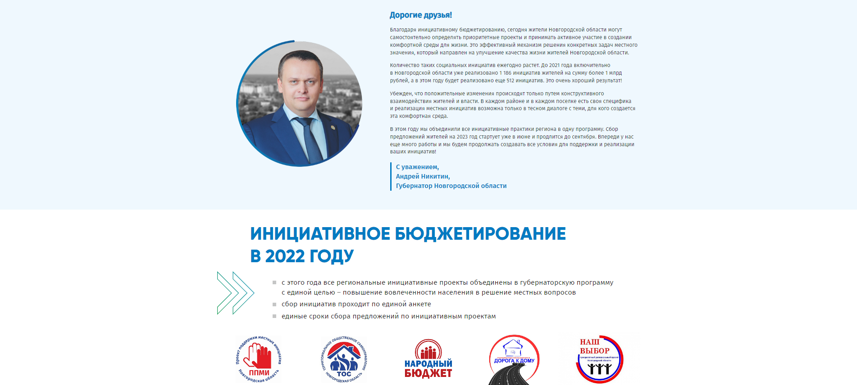
Губернаторская программа инициативного бюджетирования
10

Slide 11
Губернаторская программа инициативного бюджетирования
11

Slide 12
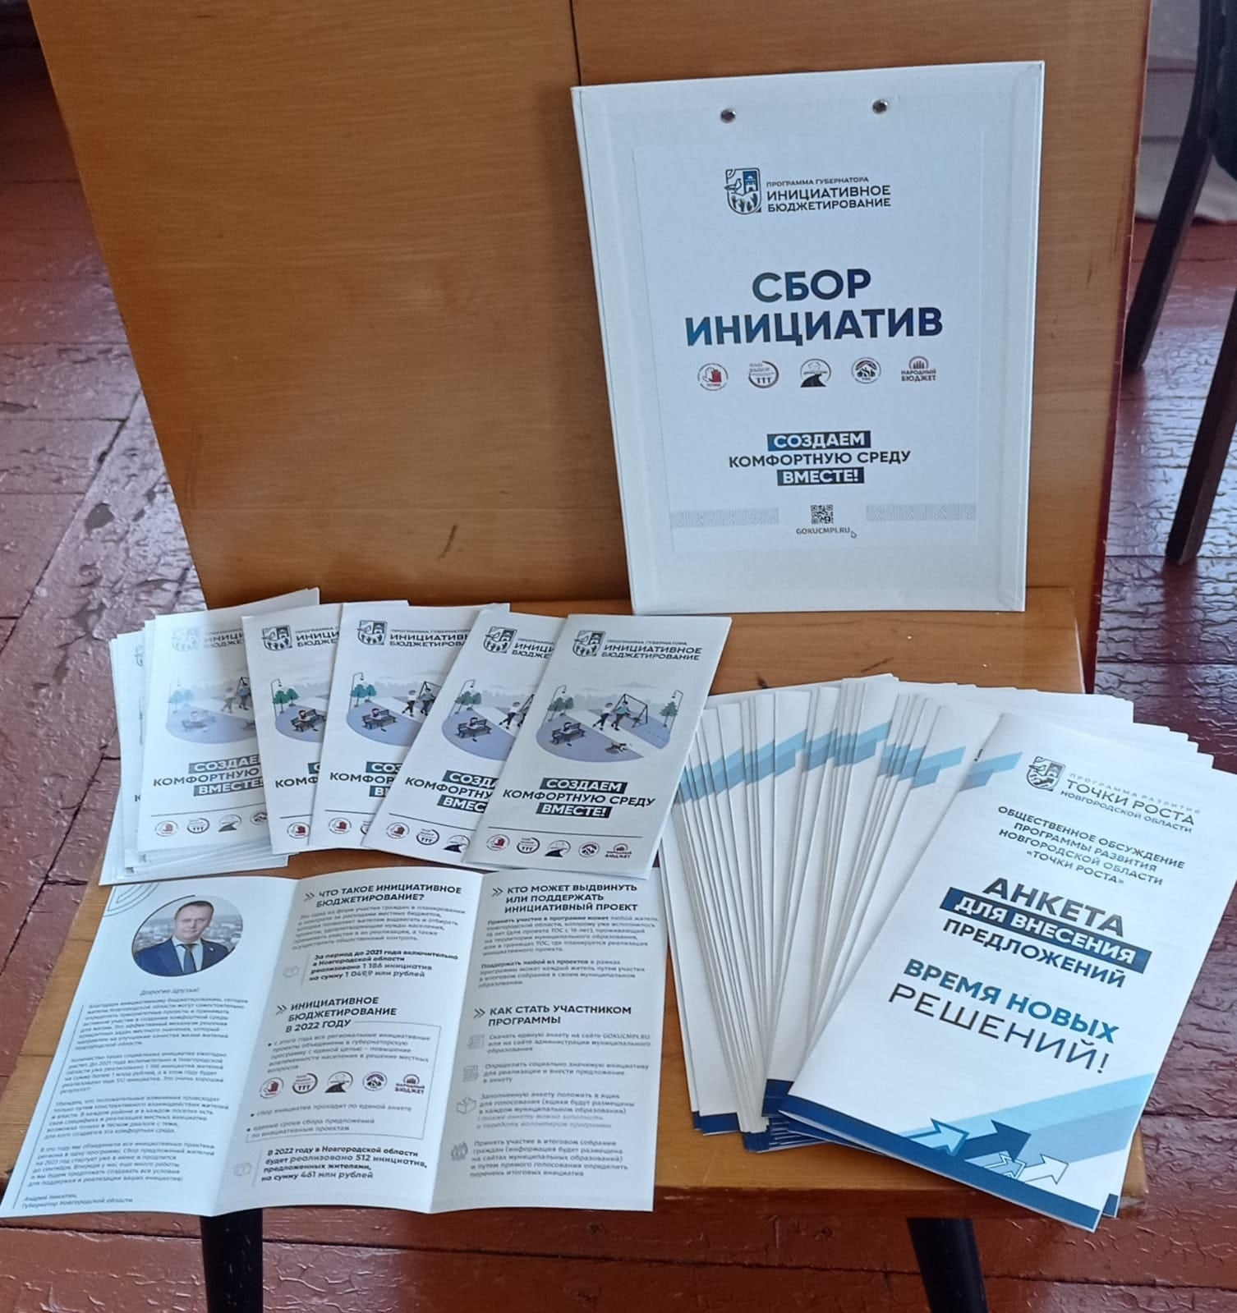
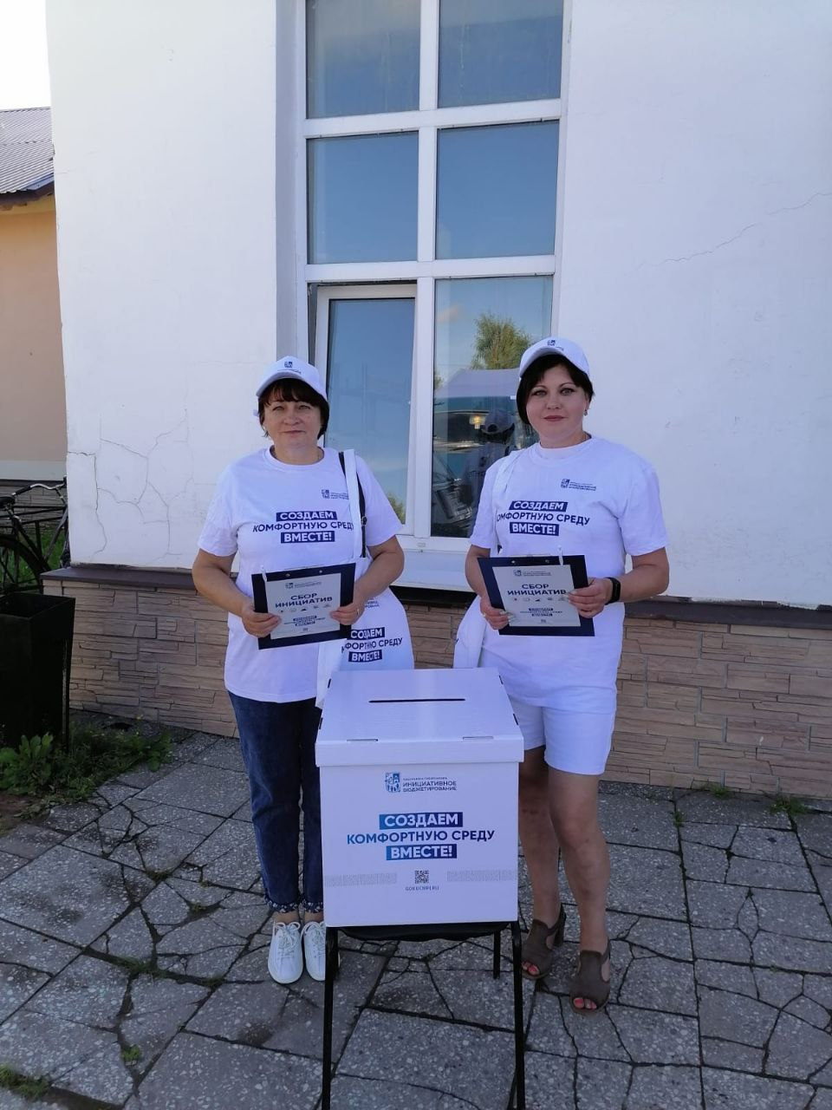
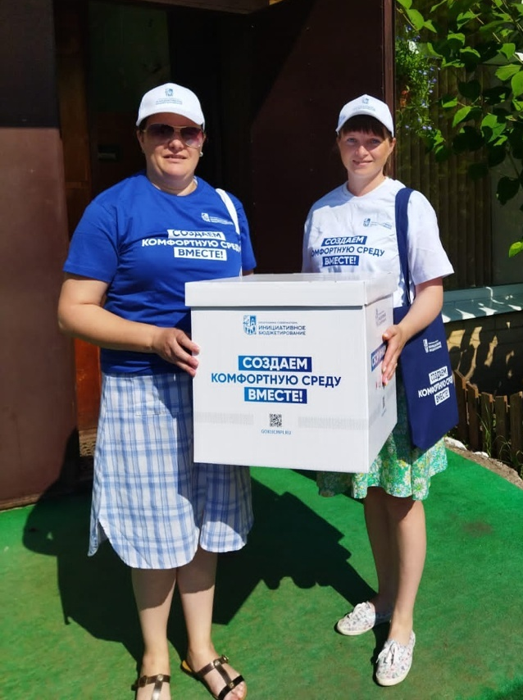
Губернаторская программа инициативного бюджетирования
12
Летом 2022
Волонтеры Губернаторской программы привлекли к участию
более 30 000 жителей, ранее не участвовавших в проектах ИБ

Slide 13
5 стадий принятия неизбежного
13
отрицание
гнев
торг или сделка
депрессия
принятие
Я ИБ

Slide 14
Контактная информация
14
Комитет по внутренней политике Новгородской области
Шаваев Евгений Васильевич +7(8162) 73-26-45 (доб.2301) председатель комитета
Щукина Светлана Геннадьевна +7(8162) 73-26-45 (доб. 2306) заместитель председателя комитета
Государственное областное казенное учреждение «Центр муниципальной правовой информации»
Никифорова Ольга Владимировна +7(8162) 50-24-06 директор
руководитель проектов инициативного бюджетирования Новгородской области
Полезные ссылки:
https://vk.com/ppmi53
https://gokucmpi.ru/
https://kvp.novreg.ru/
email: ppmi-53@mail.ru

